Slide 1
Training and controlling
a service robot via voice commands
การฝึกสอนและสั่งงานหุ่นยนต์บริการด้วยเสียงพูด

Slide 2





ซอฟต์แวร์และระบบปฏิบัติการที่เกี่ยวข้อง
OpenCV

Slide 3
Sphinx4
Pocket Sphinx

Slide 4

Pocket Sphinx
Acoustic Model
Language Model
Decoder
Text results
Feature Extraction
Microphone
Pronunciation Dictionary

Slide 5
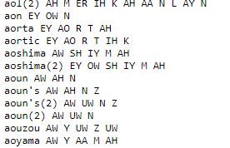
Pocket Sphinx
Acoustic Model (โมเดลเสียง)
Pronunciation Dictionary (ดิกชันนารีเสียง)

Slide 6
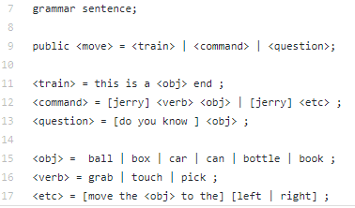
Pocket Sphinx
Language Model (โมเดลภาษา)

Slide 7
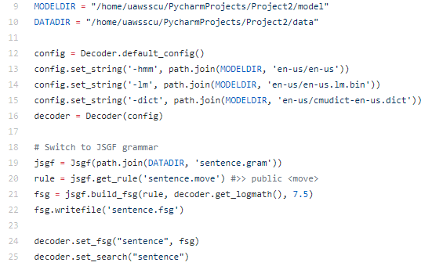
โครงสร้างและการทำงานของระบบ

Slide 8
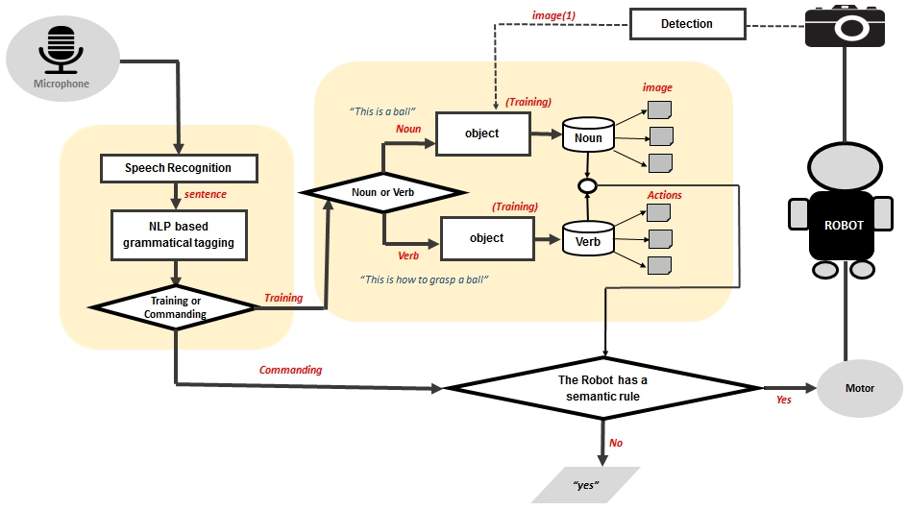

Slide 9
โครงสร้างและการทำงานของระบบ
speak “sentence”
Decode “sentence”
Microphone
No
sentence matching
“ ”
“This is a ball”
Yes
ตัดคำ
“sentence”
“This is a ball end”

Slide 11
โครงสร้างและการทำงานของระบบ
สอน
“end” ท้ายสุด
Capture
ตัดคำนาม “ball”
แล้วตรวจสอบ keyword
สั่ง
“jerry” หน้าสุด
ค้นหาวัตถุ
ถาม
“do you know”หน้าสุด

Slide 13
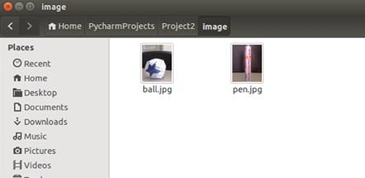
โครงสร้างและการทำงานของระบบ
“ball”
Capture
ภาพวีดีโอ
ภาพที่ทำการตัดแล้ว

Slide 14
โครงสร้างและการทำงานของระบบ
การค้นหาวัตถุ
“ball”
Training Image
ภาพวีดีโอ ณ เวลานั้น
No
matching
“No”
Yes
“Yes”

Slide 15
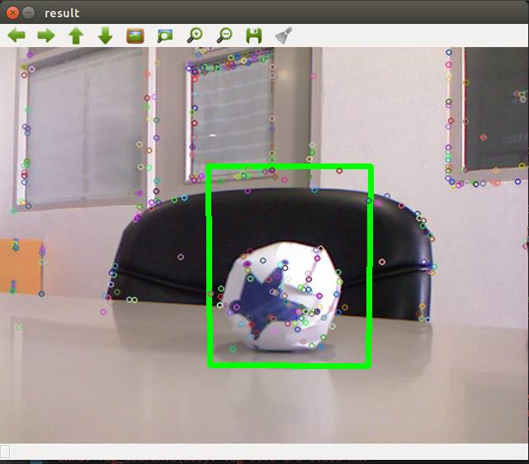
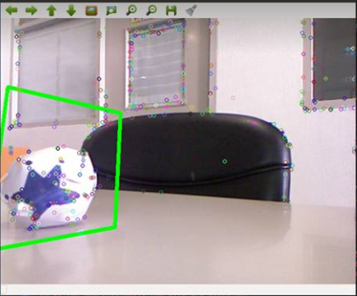
โครงสร้างและการทำงานของระบบ

